Slide 1
Тема: Влияние минеральных удобрений на рост и развитие растений.
Выполнил: ученица 9 А класса МБОУ «СОШ № 11 ЗМР РТ»
Строителева Светлана
9 А класса МБОУ СОШ № 11
Ахметова Алия
Руководитель:
учитель химии Абдулина М.И.

Slide 2
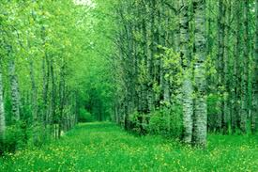
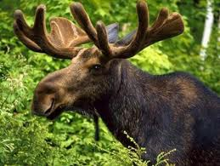
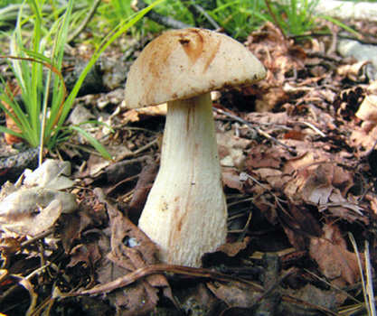
Не будь растений на Земле, не было бы и разнообразия живых организмов.

Slide 3
Актуальность
1. Зелёные растения в результате фотосинтеза выделяют кислород, необходимый для дыхания живых организмов.
2. В процессе фотосинтеза растения образуют из неорганических веществ сложные органические вещества, без которых не могут жить животные, а также грибы и бактерии!
3. Все живые организмы зависят от растений. Человек питается и растительной, и животной пищей, но животная пища не может быть получена без растений. Если погибнут зелёные растения, погибнут от голода животные и люди.
4. Растения используются человеком как сырьё для разных отраслей промышленности: пищевой, текстильной, бумажной, химической и т.д.

Slide 4
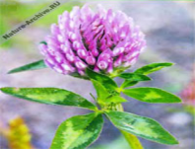
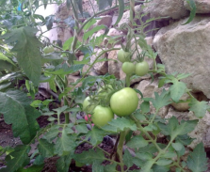
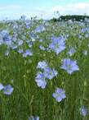
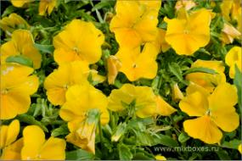
Группы растений
Дикорастущие;
Культурные:
• пищевые растения, используемые в пищу;
• кормовые растения, используемые на корм скоту;
• технические растения дают сырьё для промышленности (лён, хлопок);
• декоративные растения, которые выращивают для украшения нашей жизни.

Slide 5
  Цель исследования:
Изучить влияние минеральных удобрений на рост и развитие растений.
Задачи исследования:
1. Научиться выполнять простейшие исследования.
2. Проанализировать воздействие минеральных удобрений (аммиачная селитра, комплексная нитроаммофоска, банан) на прорастание семян, развитие и рост растений.
3. Закрепить в условиях опыта имеющиеся знания, умения и навыки.
    Метод исследования:
    Эксперимент.

Slide 6
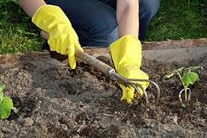
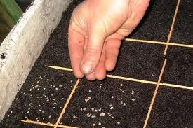
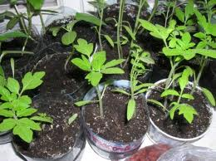
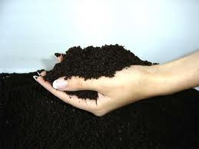
Условия стабильности урожая
Уход
Достаточное количество воды
Присутствие в почве минеральных веществ и микроэлементы.

Slide 7
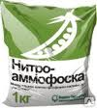
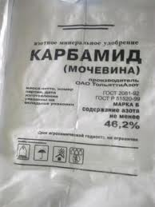
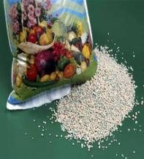
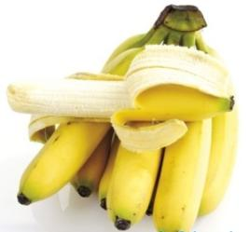
Минеральные удобрения
В эксперименте применяются :
1. Карбамид – содержащее 44% азот по массе
2. нитроаммофоска содержащий азот фосфор и калий,
3. Измельченная кожура бананов (калий). Кожура бананов отличное калийное удобрение. В ее состав входят следующие химические элементы: кальций, натрий, калий, магний, фосфор.

Slide 8
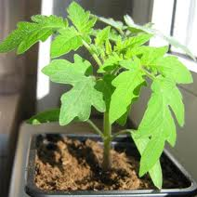
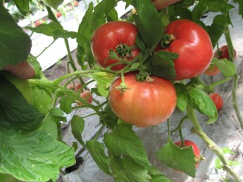
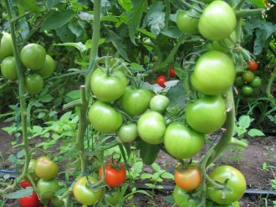
Объект исследования
Томаты – растения из семейства Пасленовых. Это ценное пищевое растение, имеющее большое значение для жизни человека.

Slide 9
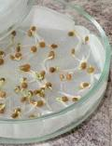
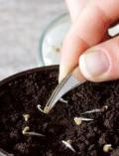
Ход исследования
Опыт №1.
1. Берём 3 стакана, на дно каждого кладём семена томатов и наливаем небольшое количество воды.
2. Через три дня смотрим результат.
3. Результат опыта доказывает, что для прорастания семян необходимы воздух и умеренное количество воды.

Slide 10
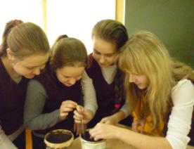
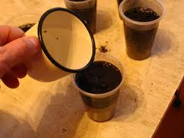
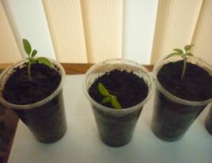
Опыт №2.
Проросшие семена томатов и сухие были посажены в 4 горшка и были заданы следующие условия:
Горшок №1- поливаем обычной водой
Горшок №2- поливаем водой с
добавлением мочевины 1 раз в 2 недели.

Slide 11
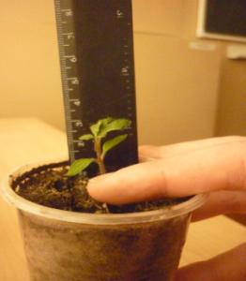
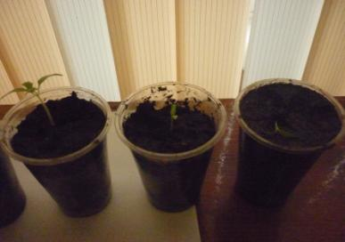
Горшок №3- поливаем водой с добавлением комплексного удобрения нитроаммофоски 1 раз в две недели.
Горшок №4- в почву при посадке добавили измельченную кожуру банана и поливали отстоявшейся водой.
Каждую пятницу (1 раз в неделю) производим измерение роста побегов

Slide 12
Результаты наблюдени:
Объект исследования | 20.01 дата | 27.01 дата | 3.02 дата | 10.02 дата | 17.02 дата | 24.02 дата | 2.03 дата | 11.03 дата | 16.03 дата
Горшок №1 | 1,7см | 1,9см | 2,4см | 3,05см | 3,9см | 4,7см | 5,8см | 7,1см | 8см
Горшок №2 | 1,7см | 2,25см | 3,1см | 4,2см | 5,25см | 6,15см | 7,4см | 8,5см | 9,7см
Горшок №3 | 1,8см | 2,25см | 3,3см | 4,5см | 5,3см | 6,4см | 7,7см | 8,9см | 10,1см
Горшок №4 | 1,8см | 2,3см | 3,25см | 4,3см | 5,2 см | 6,2см | 7,55см | 8,6см | 9,8см

Slide 13
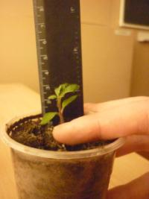
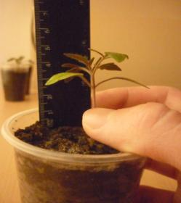
Вывод
1. Наблюдения показали, что рост растений с 20 января по 17 февраля происходил медленно, в связи с сезонными условиями жизни
2. С 24 февраля по март рост растений усилился, в связи с обилием света, увеличением длины дня, повышением температуры.
3. В горшке №1, где полив осуществлялся обычной водой рост растения, отставал от остальных, что связано с недостатком минеральных веществ.
4. В горшке №2, где полив производился водой с добавлением мочевины рост растения, был ниже, чем при использовании комплексного удобрения, что доказывает недостаточное количество минеральных веществ.

Slide 14
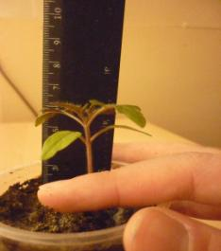

6. В Горшке №4, где в почву добавили кожуру банана рост растения, оказался ниже, чем при использовании комплексного удобрения, но выше чем при исследовании томатов поливаемых с использованием мочевины. Натуральное растительное удобрение усваивается растениями лучше, чем полученное в результате химического производства.
5. В горшке №3, где полив осуществлялся водой с добавлением комплексного удобрения нитроаммофоски рост растения, был максимальный по сравнению с другими объектами исследования.

Slide 15
Заключение
В результате исследований я:
1) научилась выполнять простейшие опыты.
2) проанализировала воздействие внешних факторов (свет, тепло, влага, воздух, минеральные вещества) на прорастание семян, на рост и развитие растений.
3) закрепила имеющиеся знания, умения и навыки в условиях опыта.
Значение растений для жизнедеятельности человека велико, поэтому очень важно, чтобы урожаи культурных растений были стабильно высокими.

Slide 16
Список литературы
1. Серебрякова Т.И., Еленевская А.Г.,Гуленкова М.А. Биология: Растения, бактерии, грибы, лишайники. [Текст]/ Серебрякова Т.И., Еленевская А.Г./ М.: Дрофа.-2009, С.256
2. Багрова Л.А. Я познаю мир (растения). Детская энциклопедия. [Текст]/ Багрова Л.А./М.: АСТ : Люкс,- 2005, С 367.
3. Сергеев Б.Ф. Япознаю мир: Детская энциклопедия. [Текст]/ Сергеев Б.Ф./- М.: ООО Издательство АСТ 2004 г.
4. Ликум А. Всё обо всём: популярная энциклопедия для детей. [Текст]/ Ликум А./М.: Махаон, 2006. С. 316

